Slide 1

Трудоустройство. Служба занятости.

Slide 2

В наше время трудно найти работу, которая полностью будет тебя устраивать.

Slide 3


Slide 4

Для помощи в решении этой проблемы в России существует служба занятости.

Slide 5

Эта служба нужна, чтобы помочь людям найти работу.

Slide 6
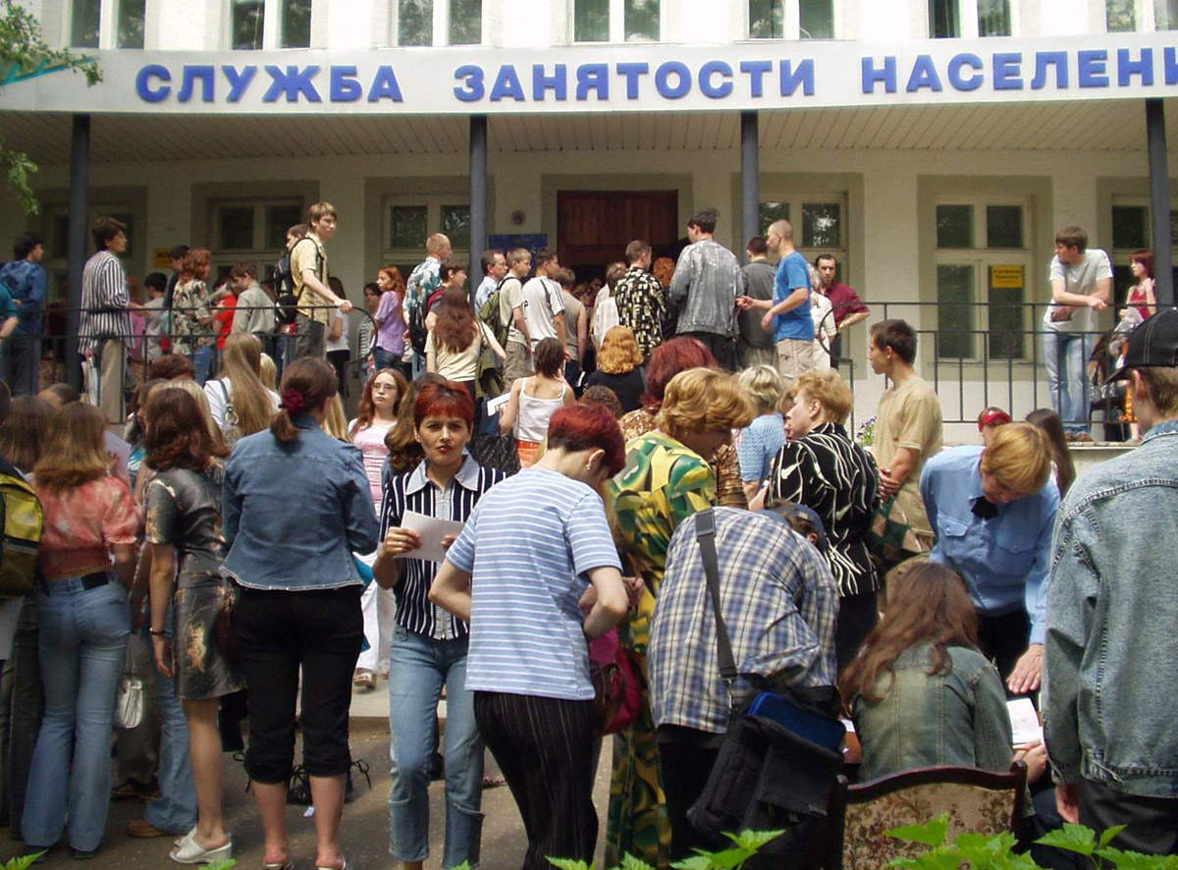
Ты можешь воспользоваться услугами службы бесплатно.

Slide 7
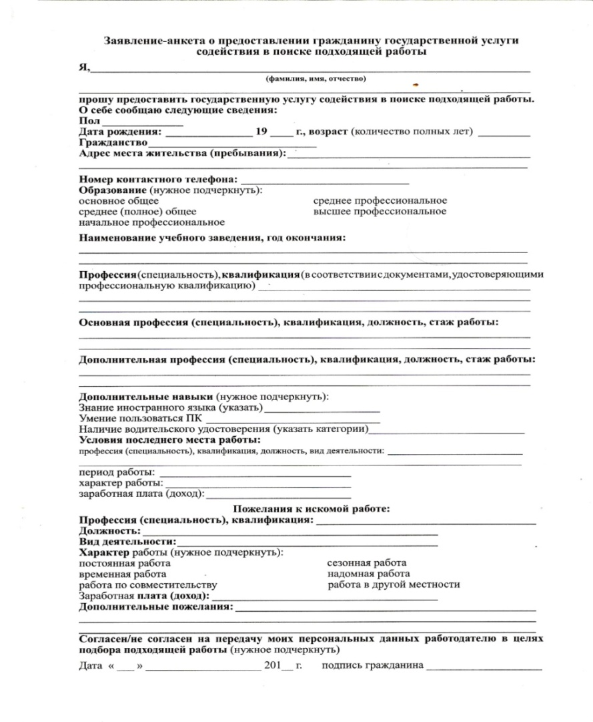
Для этого нужно заполнить анкету…

Slide 8

Опытные специалисты подберут для тебя вакансии по твоей специальности.

Slide 9


Slide 10

Ты сможешь выбрать место работы из списка вакансий, который предоставит тебе служба занятости.

Slide 11

И теперь ты не будешь ездить по разным местам, чтобы предложить свои услуги.

Slide 12

Удачного поиска!

Slide 13
Центры занятости, расположенные в нашем районе:
Отдел профобучения, профориентации и психологической поддержки ЦЗН СЗАО
Москва, ул. Народного Ополчения, д.20, корп.2
Метро: Октябрьское поле

Slide 14
Служба занятости населения СЗАО
Москва, ул. Народного Ополчения, д. 33, корп. 3
Метро: Октябрьское поле

Slide 15
Служба занятости, отдел «Хорошевский»
Москва, ул. Маршала Жукова, д.17, кор.2
Метро: Полежаевская

Slide 16
Служба занятости, отдел «Строгинский»
г. Москва, ул. Исаковского, д.2/2
Метро: Строгино

Slide 17


